Slide 1
作业题及常见错误讲解
王祥祺 PB20000152

Slide 2
第一次作业：
进制转换较为简单，错误不多。
B,D,H,O分别表示什么，0x；0；0b等等前缀代表什么
整数转换二进制与小数转换二进制的区别

Slide 3
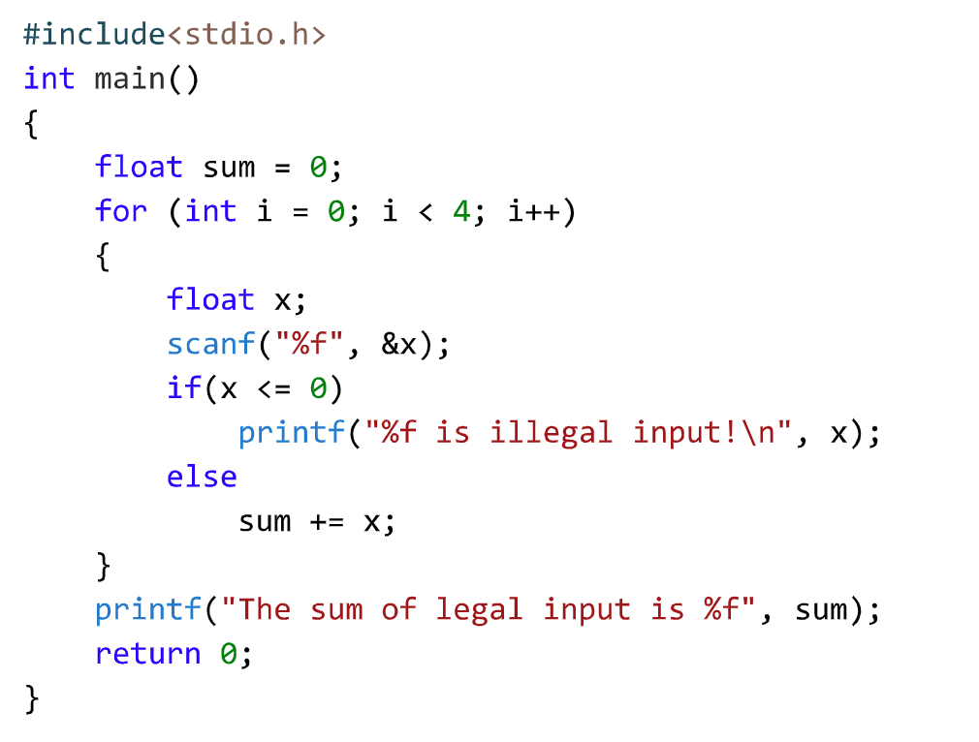
第二次作业
求最大值的流程图/代码很少出现问题
从键盘获取输入进行sum流程：
问题： 共计5次input没有表现出来。

Slide 4
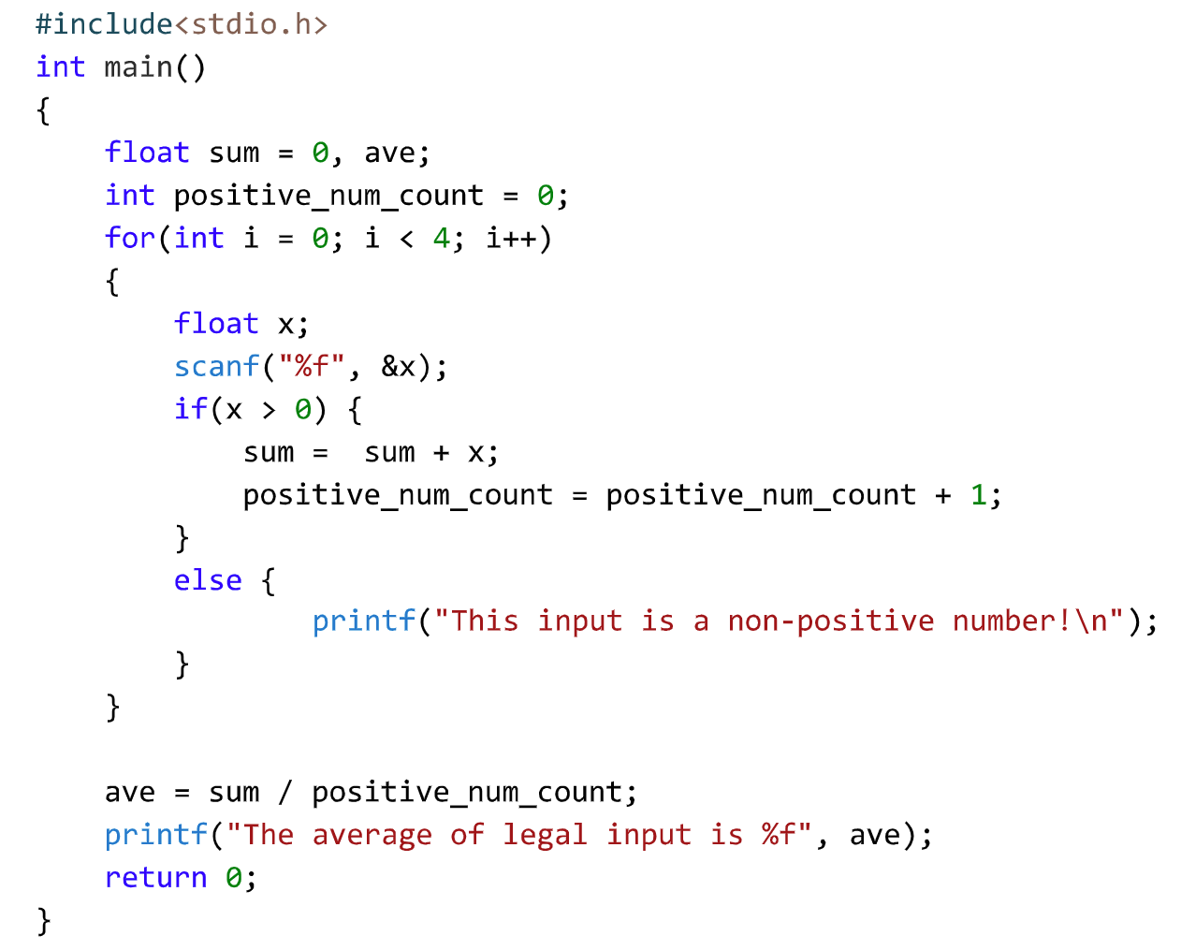
第二次作业
Positive_ave的流程：
问题主要出在没有记录正输入的数量，应该将sum和除以正例数得到average

Slide 5
第三次作业：
Long long int的表示范围为：-pow(2,63)~pow(2,63)-1（很多人没做出来）
8字节 64位，前一位为符号位：
Min: 1000…0 Max: 0111…1
（或者可以数组切分来存储数据）
将字母进行大小写转换：
问题主要出在没有限制共计5次输入

Slide 6
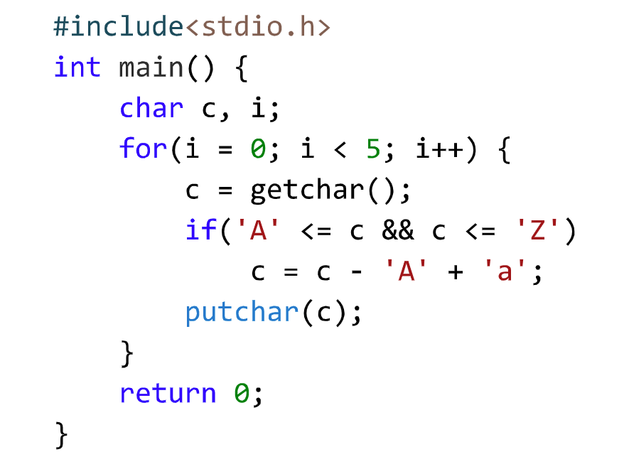
第三次作业
其实可以调用：
#include<ctype.h>
调用toupper()或者tolower()函数

Slide 7
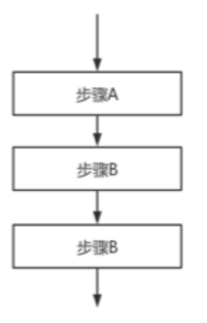
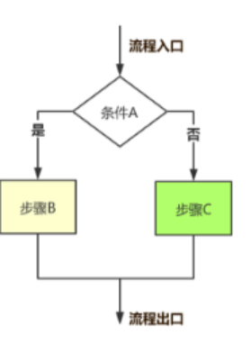
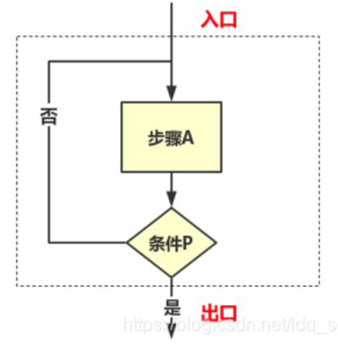
流程图的注意事项
第一个：用好一些基本的结构，线与线之间不要交叉：

Slide 8
流程图的注意事项
从左到右、从上到下
流程处理关系为并行关系的，需要将流程放在同一高度
菱形号，长方形号，平行四边形号，圆形号等等的区分。
最重要的：线不能交叉！

Slide 9
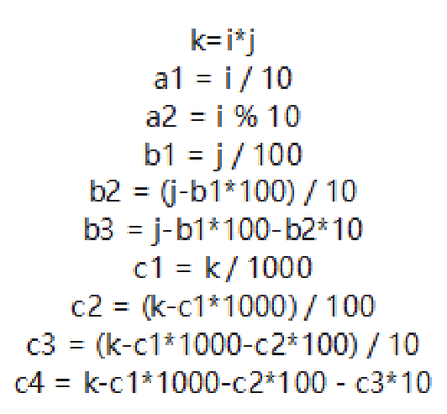
第四次作业
i从10到100，j从100到1000的双重复合循环（且i*j<10000）
判别是否有相同元素在a1,a2,b1,v2,b3c1,c2,c3,c4中，跳转到下一个循环

Slide 10
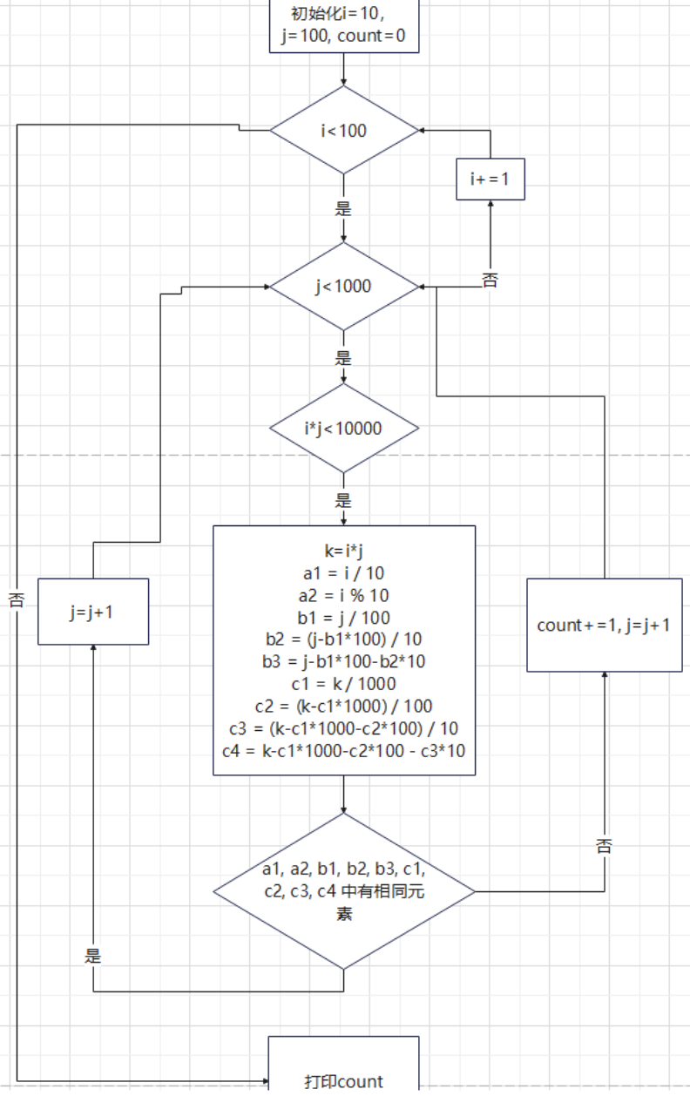
问题一：很多同学没有判别a,b,c中是否没有相同的元素
问题二：很多同学并没有对代码做优化，比如在哪些情况下可以减少哪些计算。
有同学用的不一样的方法表示，也可以

Slide 11
第四次作业
插入排序并输出：
i从小到大迭代，然后j从i到0迭代，找到输入的n在数组中应该对应的下标并赋值即可。
然后将对应排序好的数组从0到i进行输出即可

Slide 12
第一次实验讲解：

Slide 13
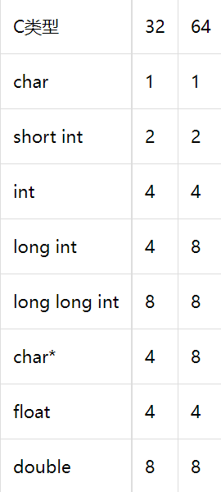
考察对于不同数据类型的掌握：
区分32位机和64位机的区别
考虑数据溢出问题：
最好将常见的数据范围了解一下
int的表示范围在正负21亿左右。
对于不同数字类型使用转义符的传递表示：
用%f来print表示int数据常会出现0.0000报错
用%d来print表示float数据会出现0的报错
用%d来表示char可以输出ascii码

Slide 14
运算符优先级
i++ 和++I
a == b == c
a+b>b-c
1 && 30 % 10 >= 0 && 30 % 10 <= 3

Slide 15
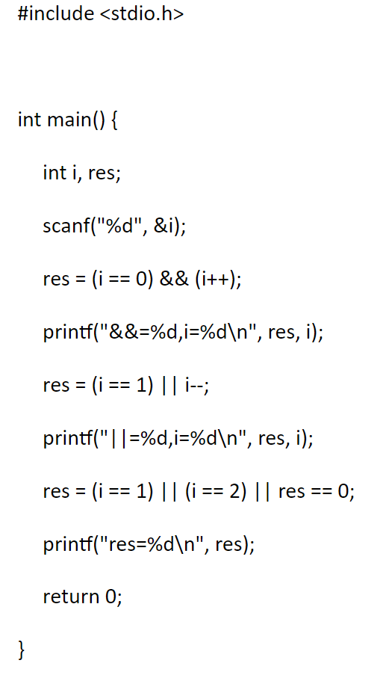
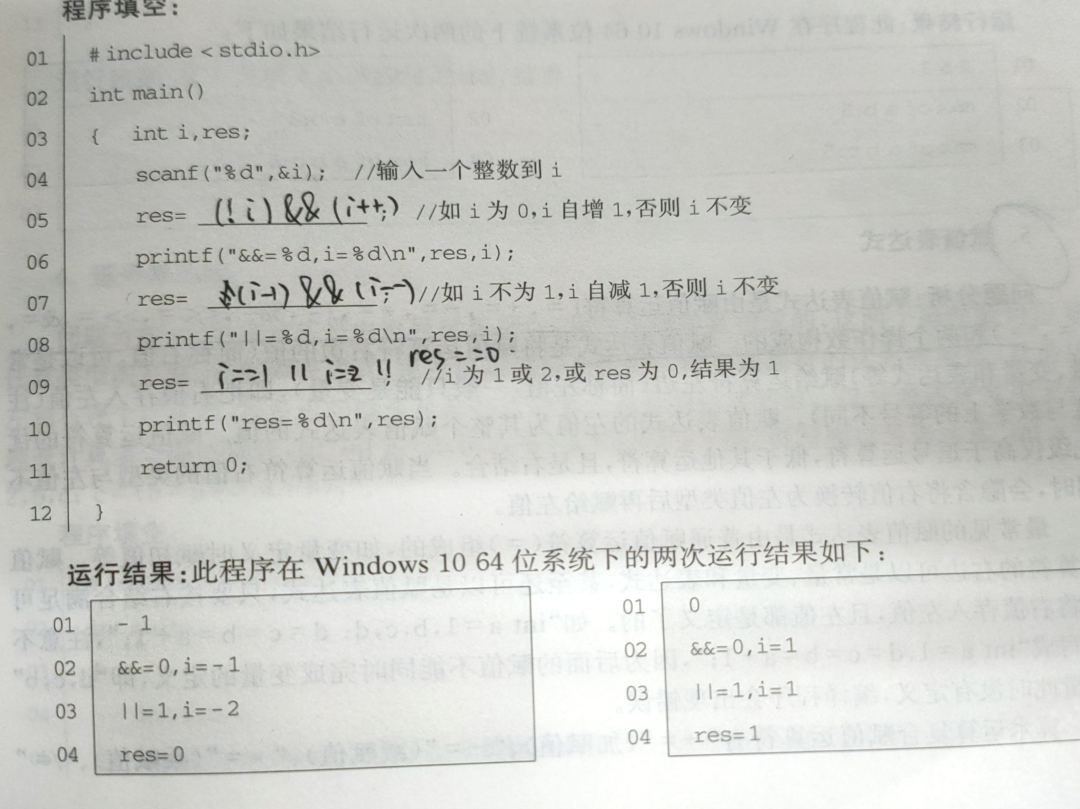
逻辑判别：顺序

Slide 16
谢谢

